Slide 1
SimuLab半实物仿真平台系统
————以v3.0为例
Frank

Slide 2
半实物仿真技术
AGENDA
软件简介
系统软件结构
SimuLab v3.0实例操作

Slide 3
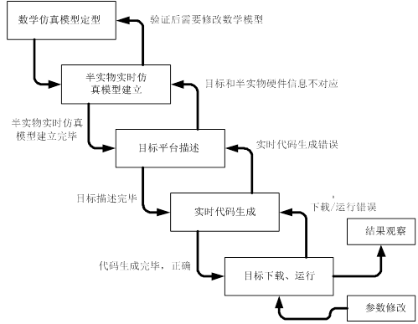
1、半实物仿真技术概念：将控制器与在计算机上实现的控制对象的仿真模型联接在一起进行试验的技术或者将计算机仿真的控制器与真实控制对象联接一起进行试验的技术，半实物仿真又称半物理仿真 2、半实物仿真的特点： 1）在回路中接入实物，必须实时运行，即仿真模型的时间标尺和自然时间标尺相同； 2）需要解决控制器与仿真计算机之间的接口问题； 3）半实物仿真的实验结果比数学仿真更接近实际。 3、半实物仿真工作流程：

Slide 4
SimuLab软件简介
一套基于图形化Simulink建模的分布式半物理仿真与测试系统。SimuLab具备从仿真模型的创建、编译、运行以及仿真结果分析等功能，该系统可应用于控制系统开发的全周期服务，系统具备快速原型开发（RCP）、硬件在回路的测试（HIL）等功能。
注：
快速原型仿真（RCP：Rapid Control Prototping）：利用某种手段将开发的算法下载到某个计算机硬件平台中，该计算机硬件平台在实时条件下运行，模拟控制器，通过实际I/O设备与被控对象连接，验证算法的可靠性和准确度。 （虚拟控制器+实际控制对象）
硬件在环仿真（HIL：Hardware in the loop）：利用某种计算机硬件平台在实验室中模拟对象在实际工作条件下的运动过程，并且通过相应的I/O设备将信号提供给控制器。此时可通过修改控制对象参数来模拟各种工况，达到全面考察验证控制器开发质量及控制算法可靠程度的目的。 （实际控制器+虚拟控制对象）
全数字仿真：将计算机上实现的控制器和控制对象联接一起进行试验，全数字仿真又称离线仿真

Slide 5
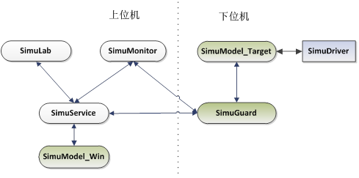
系统软件结构
SimuLab：SimuLab软件模块为仿真模型开发环境，用户进行仿真试验的主操控台，运行于上位机系统中，为Windows应用程序，主要负责仿真模型的开发、编译和调试以及仿真配置等。
SimuMonitor：SimuMonitor软件模块为仿真运行监控环境，运行于上位机系统中，为Windows应用程序，主要负责仿真模型的运行控制、仿真模型运行过程中的数据监控和保存。
SimuService：SimuService软件模块为上位机仿真服务，主要负责与下位机守护程序的交互，同时与上位机其它模块进行交互，最终实现上位机与下位机的命令交互以便完成对整个仿真过程的控制。
SimuGuard：SimuGuard软件模块为下位机负责服务，主要负责和SimuService的交互，接收来自SimuService的各种控制命令以便对仿真模型进行仿真控制。
SimuModel_Win：SimuModel_Win软件模块为上位机仿真模型，运行于上位机Win32系统，为Windows应用程序，应用于数字仿真。
SimuModel_Target：SimuModel_Target软件模块为下位机仿真模型，运行于下位机实时操作系统Linux，应用于半实物仿真。
SimuDriver：SimuDriver为硬件驱动接口库，由仿真模型调用。

Slide 6
SimuLab v3.0实例操作

